Slide 1













VETCOMPASS
VET Teachers' Transversal Skills
Competence Assessment System
Modulo 2: Orientamento e tutoraggio personalizzati
Finanziato dall'Unione europea. Le opinioni espresse appartengono, tuttavia, al solo o ai soli autori e non riflettono necessariamente le opinioni dell'Unione europea o dell’Agenzia esecutiva europea per l’istruzione e la cultura (EACEA). Né l'Unione europea né l'EACEA possono esserne ritenute responsabili.
Materiale disponibile sotto licenza Creative Commons CC BY 4.0 (https://creativecommons.org/licenses/by/4.0/).

Slide 2

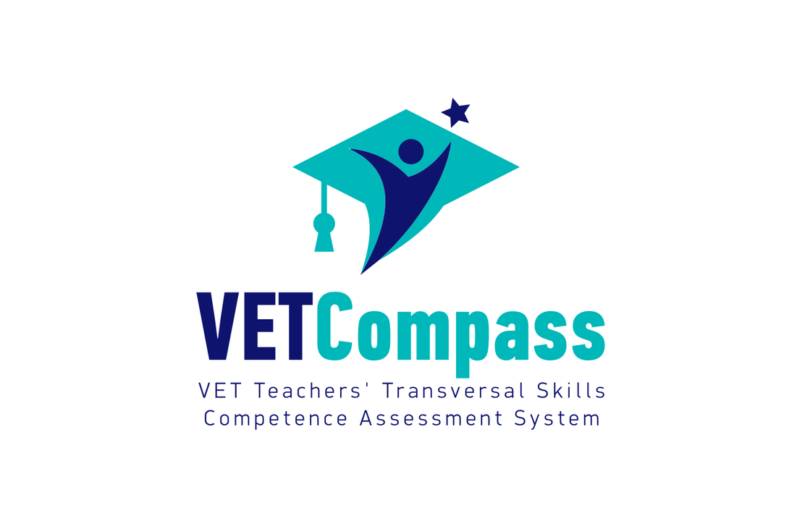
Introduzione e obiettivi di apprendimento
L’orientamento e il tutoraggio personalizzati consistono nella capacità di supportare individualmente gli studenti nell’affrontare i percorsi professionali, le transizioni verso il mondo del lavoro e gli ostacoli personali all’apprendimento. Nell’istruzione e formazione professionale (IFP), ciò si ricollega spesso direttamente agli apprendistati, ai tirocini e alle decisioni relative al mercato del lavoro.
L’orientamento e il tutoraggio nell’istruzione e formazione professionale non sono equivalenti alla consulenza psicologica o al sostegno sociale. Si tratta di una pratica professionale strutturata. Se svolti correttamente, migliorano la permanenza nel percorso formativo, il progresso e il successo nell’inserimento lavorativo. Se svolti in modo inadeguato, o se del tutto assenti, gli studenti affrontano da soli le transizioni critiche.
Questo micro-modulo da seguire al proprio ritmo (60–90 minuti) include brevi video introduttivi, spunti di riflessione, fogli di lavoro scaricabili ed esercizi basati su scenari.

Slide 3

Sezione 1: Comprendere l’orientamento e il mentoring nell’istruzione e formazione professionale
Gli studenti della formazione professionale devono affrontare decisioni e transizioni che spesso non si presentano agli studenti del percorso accademico: scegliere tra un apprendistato e un programma a tempo pieno, gestire il passaggio dall’istituto di formazione a un tirocinio in azienda, confrontarsi con un datore di lavoro che ha aspettative diverse, oppure decidere se proseguire o abbandonare il percorso.
Un orientamento su misura accompagna gli studenti in questi momenti decisivi. Non dice loro cosa fare, ma fornisce la struttura e il sostegno necessari per trovare una soluzione.
L’orientamento e il mentoring nella formazione professionale coprono quattro aree: conversazioni in stile coaching, feedback costruttivo, limiti e tutela, e percorsi di riferimento.

Slide 4


Quattro ambiti di orientamento e tutoraggio nell’istruzione e formazione professionale
Conversazioni in stile coaching — dialoghi strutturati che aiutano gli studenti a identificare obiettivi, ostacoli e passi successivi
Feedback costruttivo — risposte sincere e specifiche sulle prestazioni dello studente che incoraggiano anziché demotivare
Confini e tutela — mantenere un rapporto professionale, riconoscendo al contempo quando uno studente necessita di un sostegno maggiore di quello che un formatore può fornire
Percorsi di orientamento — conoscere quali servizi e figure professionali sono disponibili e come mettere in contatto gli allievi con essi
Orientamento
Limiti
Feedback
Indirizzamento
Coaching

Slide 5





Autovalutazione sul mentoring (Vota da 1 a 5)
Colloqui di orientamento (1–3)
Confini e indirizzamento (4–5)
Vota da 1 a 5: Ho colloqui individuali con gli studenti sui loro obiettivi, non solo sui loro progressi nelle attività. | Fornisco un feedback che indica un passo specifico da compiere, non solo una valutazione delle prestazioni attuali. | Conosco i percorsi di riferimento a disposizione degli studenti nel mio istituto.
Vota da 1 a 5: Ho ben chiara la distinzione tra il mio ruolo e quello dei servizi di supporto specialistici. | Effettuo un follow-up con gli studenti dopo una transizione significativa, come l’inizio di un tirocinio.

Slide 6

Sezione 2: Conversazioni in stile coaching
Una conversazione di coaching non è una riunione di valutazione né una sessione in cui si impartiscono istruzioni. È un dialogo strutturato in cui il formatore pone domande che aiutano il discente a riflettere con maggiore chiarezza sulla propria situazione e su quali siano i passi successivi da compiere.
Il cambiamento più importante consiste nel passare dal fornire risposte al porre domande. Invece di dire “Dovresti candidarti per quell’apprendistato”, chiedi: “Cosa ti attrae di questa opportunità? Cosa avresti bisogno di sapere prima di decidere?”.
Questo trasferisce la responsabilità al discente e sviluppa le capacità decisionali di cui avrà bisogno nel corso della sua carriera.

Slide 7




Un semplice schema per le conversazioni di orientamento
Chiarire l’obiettivo
Esplora la realtà attuale
Identifica le opzioni
Concordare un'azione successiva
Cosa sta cercando di ottenere o di decidere lo studente? Siate specifici prima di proseguire.
Cosa sta succedendo in questo momento e quali sono gli ostacoli? Comprendi la situazione prima di passare alle soluzioni.
Quali scelte sono disponibili e quali sono le implicazioni di ciascuna? Allarga la prospettiva prima di restringerla.
Qual è l’unica cosa che lo studente farà prima del vostro prossimo incontro? Concludete ogni conversazione con un passo successivo ben definito.

Slide 8
Sezione 3: Confini, tutela e invio a servizi specializzati
Gli studenti dei corsi di formazione professionale a volte portano con sé difficoltà personali nell’ambiente di apprendimento. Pressioni finanziarie, instabilità abitativa, crisi familiari, problemi di salute mentale ed esperienze traumatiche sono tutte realtà presenti nei gruppi di studenti della formazione professionale. I formatori sono spesso i primi professionisti ad accorgersi che qualcosa non va.
Ciò comporta una responsabilità professionale, ma non crea l’obbligo di risolvere ogni problema. Conoscere il confine tra il proprio ruolo e i servizi specialistici è importante quanto sapere come condurre una conversazione di sostegno.
Un rapporto di mentoring professionale è cordiale, coerente e ben definito nei suoi limiti. Non è un’amicizia e non prosegue al di fuori dei contesti professionali concordati.

Slide 9
Riconoscere quando è necessario rivolgersi a un professionista
Rischio di danno
Al di là del proprio ruolo
Problema ricorrente
Richiesta diretta
Lo studente rivela qualcosa che fa supporre che sia a rischio di subire un danno.
Il sostegno di cui lo studente ha bisogno va oltre il ruolo professionale o le competenze del formatore.
Lo stesso problema continua a presentarsi e non migliora nonostante i colloqui di orientamento.
Lo studente richiede direttamente l’aiuto di uno specialista.

Slide 10


Esercizio di simulazione: uno studente in difficoltà
Uno studente in tirocinio ti confida, in privato, che la situazione a casa è diventata molto difficile e che sta pensando di abbandonare gli studi. Ti chiede di non dirlo a nessuno.
In qualità di formatore:
Come reagiresti in quel momento senza fare promesse che non puoi mantenere?
Cosa dovresti sapere prima di decidere se indirizzare questo allievo verso un altro servizio?
Come fai a mantenere la fiducia dello studente agendo nel rispetto delle tue responsabilità professionali?
Chi contatteresti all’interno della tua istituzione e cosa diresti?
La tutela e il sostegno sono più efficaci quando i formatori conoscono la procedura prima di doverla applicare.

Slide 11

Sezione 4: Sostenere le transizioni verso il mondo del lavoro
Uno dei momenti più importanti nel percorso di un discente della formazione professionale è il passaggio dall’apprendimento al mondo del lavoro. Gli apprendisti si alternano tra l’istituto di formazione e il datore di lavoro. I discenti iniziano i tirocini. I programmi terminano e iniziano le candidature di lavoro. Ogni transizione comporta il rischio di abbandono, disimpegno o scelte sbagliate.
Sostenere le transizioni verso il mondo del lavoro
Un orientamento su misura nei momenti di transizione migliora significativamente i risultati. Non richiede molto tempo. Richiede la conversazione giusta al momento giusto.
Perché questo è importante per le competenze trasversali
La capacità decisionale si sviluppa quando gli studenti vengono guidati attraverso scelte reali anziché ricevere indicazioni su cosa fare. La resilienza si rafforza quando gli studenti si sentono sostenuti nelle difficoltà. La consapevolezza di sé cresce quando le domande di coaching stimolano la riflessione. La fiducia professionale si rafforza quando gli studenti affrontano con successo le transizioni grazie a un sostegno strutturato alle loro spalle.
Gli studenti che beneficiano di un buon mentoring durante il loro percorso di formazione professionale sono meglio preparati per i rapporti di accompagnamento che incontreranno nel corso della loro carriera.

Slide 12

Strategie per gli insegnanti per rafforzare la pratica dell’orientamento
I formatori della formazione professionale possono sviluppare questa competenza:
Programmare brevi incontri individuali in momenti chiave del programma, non solo quando sorgono problemi
Utilizzando un semplice foglio per la definizione degli obiettivi all’inizio del tirocinio e rivedendolo al ritorno
Mappare i percorsi di riferimento disponibili nel proprio istituto in modo da essere pronti prima che se ne presenti la necessità
Esercitandosi con le domande di coaching insieme a un collega prima di utilizzarle con gli allievi
L’orientamento personalizzato è più efficace quando è sistematico, non reattivo. Piccole conversazioni costanti nel tempo producono risultati migliori rispetto a un singolo intervento in una situazione di crisi.

Slide 13





Grazie
della vostra attenzione
Contattaci
www.vetcompass.eu

